Slide 1
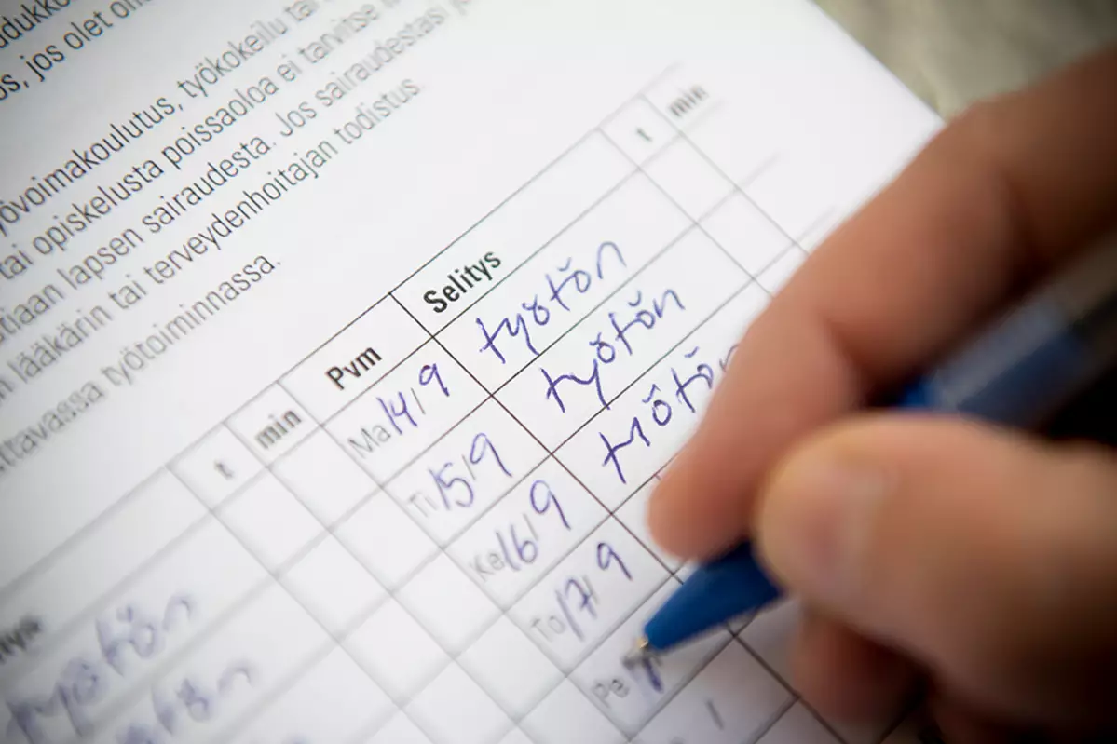
Työttömyysturva

Slide 2
Kenellä on oikeus ansiopäivärahaan?
Kokonaan tai osittain työttömällä (lomautettu, tarvittaessa työhön kutsuttava)
Jäsenellä joka täyttää jäsenyys- ja työssäoloehdon:
Jäsenyysehto: kassan jäsen (vakuutettuna) vähintään 26 edellistä viikkoa
Työssäoloehto: 26 palkallista viikkoa, jossa työaika on vähintään 18 h/vko. Työssäoloehtoon huomioidaan jäsenyysaikana tehty työ.
Lisäksi jäsenen tulee ilmoittautua TE-toimistoon työttömäksi työnhakijaksi
Ilmoittautumista ei voi tehdä takautuvasti

Slide 3
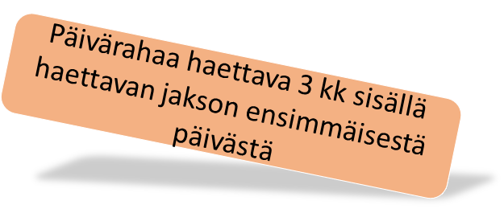
Miten päivärahaa haetaan?
Ensimmäinen hakemus toimitetaan kassalle kahden viikon työttömyyden jälkeen
Hakemuksen voi toimittaa kassan verkkopalvelussa tai postitse
Päivärahaa haetaan aina takautuvasti
Jatkossa päivärahaa haetaan joko neljän viikon tai kalenterikuukauden jaksoissa
Osa-aikaisesti työskentelevät hakevat palkanmaksukauden mukaisesti
Ensimmäisen hakemuksen liitteeksi tulee toimittaa:
Kopio työsopimuksesta
Kopio irtisanomisilmoituksesta tai lomautusilmoituksesta
Palkkatodistus, mikäli tarvittavat palkkatiedot eivät ilmene Tulorekisteristä

Slide 4
Päivärahan määrittely
Päiväraha määritellään välittömästi työttömyyttä edeltävän 26 viikon palkkatuloista.
Työtä tulee olla lain mukaan tehtynä aina vähintään 18h/vko, jotta se voidaan hyväksyä palkanmääritykseen.
Päivärahan määrittelyssä huomioidaan vain vakiintunut tulo. Esim. yrityksen tulokseen perustuvat bonukset, lomaraha ja lomakorvaus eivät ole vakiintunutta tuloa, joten niitä ei huomioida laskennassa.
Palkan tulee olla työehtosopimuksen mukainen (kokoaikatyöstä vuonna 2020 1236 €/kk ja v. 2021 1252 €/kk).
Palkkaan tehdään lisäksi prosenttivähennys ennen päivärahan määrittelyä. Vähennys vastaa palkansaajan työeläke- ja työttömyysvakuutusmaksuja sekä sairausvakuutuksen päivärahamaksua (vuonna 2021 4,34 %). → Näin ollen palkka, josta päiväraha määritellään on aina pienempi kuin todellinen keskimääräinen kuukausipalkka.
Arvion päivärahasta voi laskea TYJ:n päivärahalaskurilla: https://www.tyj.fi/jos-jaat-tyottomaksi/paivarahalaskuri/
Huom! Jos työaikaa on lyhennetty osa-aikaeläkkeen, osatyökyvyttömyyseläkkeen, osittaisen hoitovapaan tai osasairaspäivärahan johdosta, tehdään määritys tätä edeltävältä ajalta. Näissä tapauksissa on toimitettava palkkatodistus työssäoloehtoon luettavalta ajalta.

Slide 5
Päivärahan määrittelyssä käytettävät asiakirjat
Kassa käyttää Tulorekisterin tietoja päivärahan määrittelyssä
Mikäli emme saa Tulorekisteristä kaikkia tarvittavia tietoja, pyydämme hakemuksen käsittelyn yhteydessä lisätietoja joko palkanlaskijalta tai työnantajalta
Kassalle voi myös toimittaa palkanlaskijan kirjoittaman palkkatodistuksen, josta tulee ilmetä seuraavat tiedot:
Työsuhteen alkaminen ja mahdollinen päättyminen/lomautuksen alkaminen
Palkkatiedot 26 viikon ajalta ennen työttömyyden alkua
Lomaraha ja lomakorvaus ja mahdolliset bonukset eriteltynä
Palkattomat ajat selvennyksineen
Tarvittavat lomakkeet osoitteesta: https://www.pam.fi/tyottomyyskassa/lomakkeet-ja-liitteet.html

Slide 6
Sosiaalietuudet ja niiden vaikutus
Sosiaalietuuksien vaikutus henkilön päivärahaan voi olla:
estävä
vähentävä
täysin vaikutukseton
Estäviä sosiaalietuuksia ovat esimerkiksi:
Vanhuuseläke tai varhennettu vanhuuseläke
Äitiys- tai isyysraha, vanhempainraha
Sairauspäiväraha, kuntoutusraha tai ansionmenetyskorvaus
Työuraeläke
Vähentäviä sosiaalietuuksia ovat esimerkiksi:
Osatyökyvyttömyyseläke
Osa-aikaeläke
Lasten kotihoidontuki
Joustava hoitoraha
Tartuntatautipäiväraha
Vaikutuksettomia sosiaalietuuksia ovat esimerkiksi:
Lapsilisä
Henkilökohtainen lisäeläke *
Asumistuki
Toimeentulotuki
Vammaistuki
Perhe-eläke
Osittain varhennettu vanhuuseläke
* Työnantajan järjestämä lisäeläke on kuitenkin vähentävä etuus

Slide 7
Kenellä on oikeus soviteltuun päivärahaan?
Oikeus soviteltuun työttömyysetuuteen on mikäli:
1) saa tuloa osa-aikaisesta työstä ja työsopimuksen mukainen työaika on enintään 80% alalla sovellettavasta kokonaistyöajasta. Yli 80 % työaika katsotaan aina kokoaikatyöksi
2) työaikaa on lyhennetty lomautuksen tai lomautukseen rinnastettavan syyn johdosta
3) vastaanottaa enintään 2 viikkoa kestävän kokoaikatyön
4) toimii sivutoimisena yrittäjänä

Slide 8
Miten soviteltua päivärahaa haetaan?
Soviteltua päivärahaa haetaan palkanmaksukauden mukaisesti joko 4 viikon tai kuukauden jaksoissa.
Hakemuksen voi toimittaa sähköisesti kassan verkkopalvelussa tai postitse.
Kassa saa tulotiedot suoraan Tulorekisteristä
Hakemuksen liitteeksi tulee toimittaa palkkalaskelma, mikäli hakujaksolla on palkallista vuosi- tai sairauslomaa.
Jos kokoaikaisen työaikaa on lyhennetty lomautuksen perusteella, kassalle tulee aina toimittaa palkkalaskelma hakujaksolla ansaituista palkoista.
Kassalle tulee myös toimittaa kopio työsopimuksesta.
Soviteltua päivärahaa voidaan maksaa vain ajalta, jolloin työnhaku TE-toimistossa on voimassa.
Päivärahaa haettava 3 kk sisällä haettavan jakson ensimmäisestä päivästä

Slide 9
Työtulon ja työtuntien vaikutus soviteltuun päivärahaan
Osa-aikatyöstä saatu tulo vaikuttaa sovitellun päivärahan määrään maksupäivän mukaisella hakujaksolla.
Esimerkiksi toukokuussa tehdystä osa-aikatyöstä maksetaan palkka kesäkuussa, jolloin palkka huomioidaan kesäkuun päivärahaa laskettaessa.
Myös työtuntien määrää tarkastellaan maksupäivän mukaisesti. Työajan ylittäessä 80% kokoaikaisesta työajasta, ei oikeutta päivärahaan ole.
Esimerkiksi jos olet tehnyt kaupanalalla työtä 135h toukokuussa, josta palkka maksetaan kesäkuussa, et ole kesäkuussa oikeutettu päivärahaan työtuntien ylitettyä 80 % työaikarajan (37,5 h/vko * 21,5 = 161,25 h josta 80 % raja on 129 h).
Kokoaikaisesta työstä lomautettavien mahdollinen työtulo sovitellaan ansainnan mukaisesti, eli palkka vaikuttaa hakujaksolla missä se on ansaittu. Kokoaikatyöstä lomautettujen työaikaa tarkastellaan kalenteriviikoittain.

Slide 10
Omavastuuaika
Asetetaan, kun
•henkilö jää työttömäksi ja täyttää työssäoloehdon 1. kertaa
•täyttää työssäoloehdon uudelleen enimmäisajan täyttymisen jälkeen
•hakija täyttää työssäoloehdon uudelleen ja edellisestä omavastuuajan jälkeisestä ensimmäisestä maksetusta päivästä on yli vuosi.
Omavastuuaika asetetaan siis pääsääntöisesti kerran vuodessa
Omavastuuaika on 5 arkipäivää ja se voi kulua vain sellaisilta päiviltä, jolloin on oikeus päivärahaan.

Slide 11
Verotus
Kassa saa palkkaverotiedot suoraan Verohallinnolta vuoden alussa. Palkkaverotietojen perusteella kassa pidättää ansiosidonnaisesta päivärahasta vähintään 25 %.
Jäsen voi halutessaan tilata muutosverokortin etuutta varten. Saamme päivitetyt tiedot sähköisesti suoraan verottajalta, kun jäsen ilmoittaa maksajaksi Palvelualojen työttömyyskassan.

Slide 12
Poikkeukset koronan aikana
Poikkeuslaki työssäoloehtoon v. 2020
16.3. – 31.12.2020 jäsenyys- ja työssäoloehto voi olla 13 viikkoa (yksi työssäoloehtoa kerryttävä viikko oltava 1.3.2020 jälkeen).
Sovelletaan, kun maksatus alkaa viimeistään 31.12.2020
Koskee vain tilanteita, jolloin 26 viikon jäsenyys- ja työssäoloehto ei täyty
Poikkeuslaki enimmäismaksuajan laskuriin v. 2020
Enimmäismaksuajan laskuriin ei ole kertynyt päiviä ajalla 1.7. – 31.12.2020.
Lomautetuilla laskuriin ei ole kertynyt myöskään maksetut päivät ajalla 16.3. – 30.6.2020.
Poikkeuslaki suojaosuudelle
Suojaosuus kuukauden sovittelujaksolle 500 € 1.6.2020 – 30.6.2021 (normaalisti suojaosuus 300 €)
Suojaosuus 4 viikon sovittelujaksolle 465 € 1.6.2020 – 30.6.2021 (normaalisti suojaosuus 279 €)
Poikkeus omavastuuaikaan v. 2020
16.3. – 31.12.2020 omavastuun ajalta voidaan myös maksaa päivärahaa
Sovelletaan, kun ensimmäinen omavastuupäivä on viimeistään 31.12.2020

Slide 13
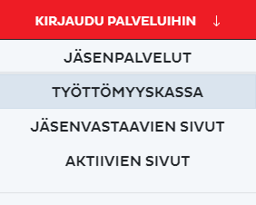
Yhteystiedot
Työttömyyskassan kotisivut: https://www.pam.fi/tyottomyyskassa/tyottomyyskassa.html
Pääset kirjautumaan verkkopalveluumme kotisivuiltamme
Kassan sähköposti: kassa@pam.fi
Työttömyysturvaneuvonta: 020 690 211 (ma-pe klo 10-14)
Postiosoite: Palvelualojen työttömyyskassa, PL 93, 00531 Helsinki
Työnantaja voi myös lähettää liitteitä työttömyyskassan verkkopalvelusta: Työttömyyskassa - Palvelualojen ammattiliitto PAM - Liitteiden lähettäminen ilman hakemusta

